Slide 1


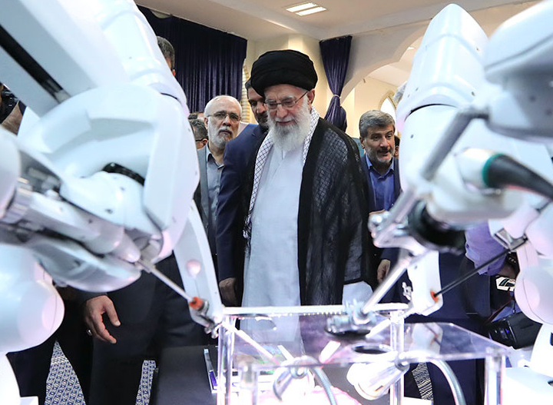
به نام خدا
هفته پژوهش و فناوری گرامی باد
خلاصه گزارش عملکرد یک‌ساله حوزه پژوهش و فناوری در دانشگاه گنبدکاووس
هدف پژوهش دو چیز است:
- یکی رسیدن به مرجعیّت علمی و حضور در جمع سرآمدان علم و فنّاوری،
- دوّم حلّ مسائل کنونی و آینده‌ی کشور
بیانات مقام معظم رهبری حضرت آیت الله العظمی خامنه ای (مدّظله العالی)
1397/03/20

Slide 2
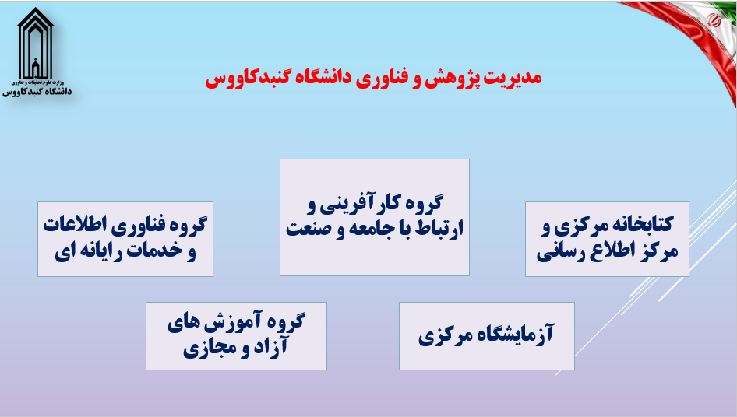

Slide 3
گزارش عملکرد حوزه پژوهشی
(تولید محتوی)
تولید 186 مقاله در مجلات علمی پژوهشی در سال 1401
تولید 61 مقاله در مجلات معتبر بین المللی در سال 1401
تولید 21 مقاله JCR Q1
14مقاله JCR Q2
تولید 150 مقاله در مجلات علمی پژوهشی درسال 1402
تولید 109 مقاله در مجلات معتبر بین المللی درسال 1402
تولید 20 مقاله JCR Q1
32 مقاله JCR Q2
دانشکده کشاورزی و منابع طبیعی: 98
دانشکده علوم انسانی: 77
دانشکده علوم پایه: 84

Slide 4
گزارش عملکرد حوزه پژوهشی
(تولید محتوی)
تولید 250 مقاله در همایش های معتبر ملی و بین المللی در سال 1401
تولید 198 مقاله در همایش های معتبر ملی و بین المللی در سال 1402
دانشکده کشاورزی و منابع طبیعی: 105
دانشکده علوم انسانی: 41
دانشکده علوم پایه: 52

Slide 5
گزارش عملکرد حوزه پژوهشی
(طرح های تحقیقاتی)
پیشنهادیه طرح های پژوهشی
جمع | علوم انسانی و آزادشهر | علوم پایه و مینودشت | کشاورزی | سال
83 | 31 | 19 | 33 | 1401
116 | 39 | 37 | 40 | 1402
43 | 19 | 16 | 8 | 1403
گزارش نهایی طرح داخل دانشگاه:
88 طرح تحقیقاتی در سال 1401
90 طرح تحقیقاتی در سال 1402
43 طرح تحقیقاتی تاکنون سال 1403
گزارش نهایی طرح های پژوهشی
جمع | علوم انسانی و آزادشهر | علوم پایه و مینودشت | کشاورزی | سال
88 | 30 | 18 | 40 | 1401
90 | 33 | 28 | 29 | 1402
43 | 12 | 16 | 15 | 1403
تصویب 2 طرح پژوهشی خارج دانشگاه (1402)
گزارش نهایی 5 طرح خارج دانشگاه (1402)

Slide 6
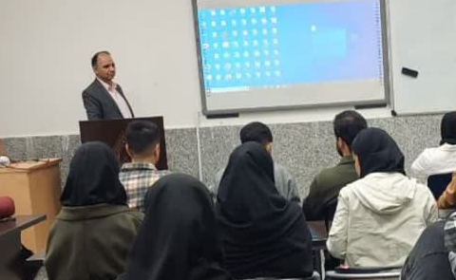
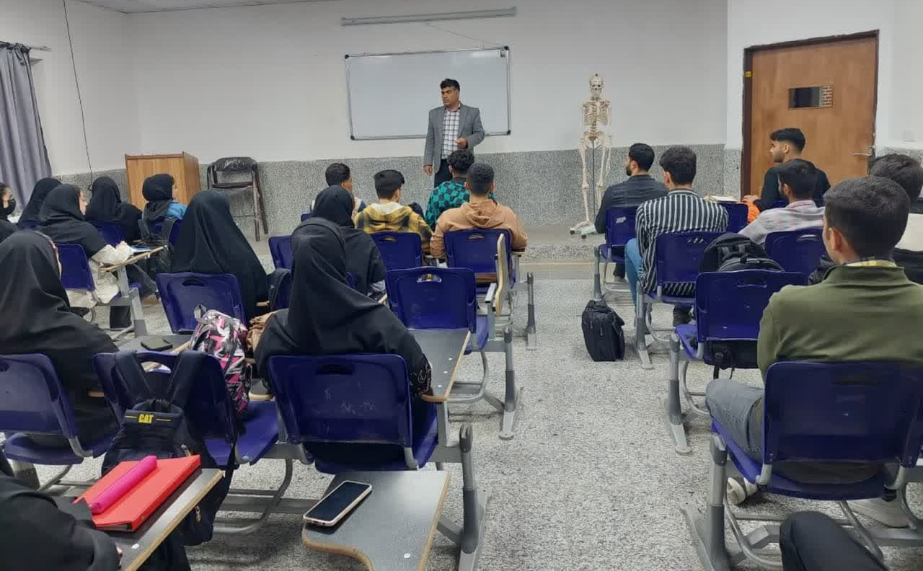
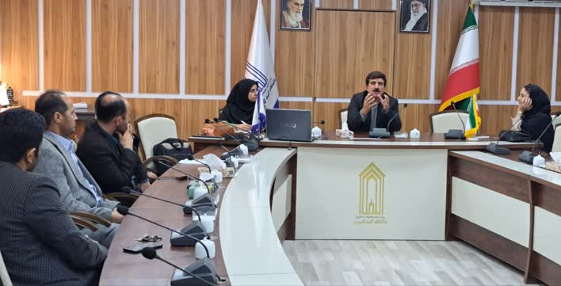
گزارش عملکرد حوزه پژوهشی
(برگزاری کارگاه های آموزشی – پژوهشی)
28 کارگاه در سال 1401
57 کارگاه در سال 1402
77 کارگاه از ابتدای سال 1403
جمع | غیره | علوم پایه و مینودشت | علوم انسانی و آزادشهر | کشاورزی | سال
28 | 1 | 7 | 10 | 10 | 1401
57 | 2 | 12 | 26 | 17 | 1402
77 | 12 | 16 | 34 | 15 | 1403

Slide 7

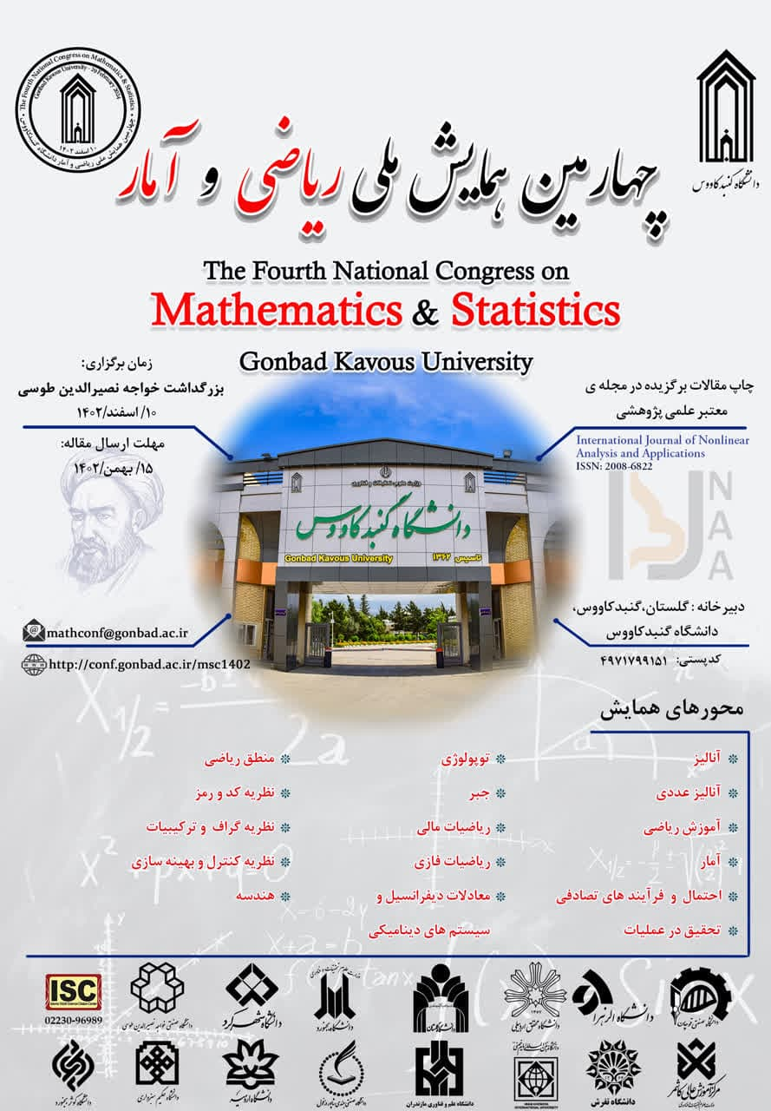
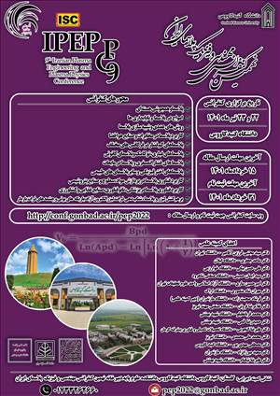
گزارش عملکرد حوزه پژوهشی
(برگزاری همایش)
برگزاری همایش ملی منطقه‌ای:
1- نهمین کنفرانس مهندسی و فیزیک پلاسمای ایران
(تیرماه 1402)
2- چهارمین همایش ملی ریاضی و آمار
(اسفند 1402)
3- نخستین کنفرانس ملی رشد تولید و کنترل تورم در چارچوب اقتصاد کارآفرینی
( اسفند 1402)
همایش‌های در فرایند برگزاری:
پنجمین همایش ملی ریاضی و آمار
1403
همایش ملی محاسبات نرم و علوم شناختی 1403

Slide 8
گزارش عملکرد حوزه کتابخانه مرکزی
سال 1403-1402 | سال 1402-1401 | شورای انتشارات
- | - | کتاب های تصنیفی چاپ شده
8 | 9 | کتاب های تالیفی چاپ شده
4 | 2 | کتاب های ترجمه شده چاپ شده
3 | - | کتاب های تدوین و گردآوری شده چاپ شده
- | - | فصل از یک کتاب چاپ شده
15 | 11 | مجموع کتاب های چاپ شده
چاپ بیش از 13 جلد کتاب اعضاء هیات علمی
دانشکده کشاورزی و منابع طبیعی: 4
دانشکده علوم انسانی: 8
دانشکده مینودشت و آزادشهر: 3
سال 1403-1402 | سال 1402-1401 | کرسی های علمی ترویجی
7 | 4 | برگزار شده
سال 1403-1402 | سال 1402-1401 | کتاب های خریداری شده
اردیبهشت 1403: 386 جلد | دی ماه 1401: 214 جلد خرداد 1402: 180 جلد | تعداد کتاب ها
اردیبهشت 1403: 1/000/000/000 ریال | دی ماه 1401: به مبلغ 700/255/202 ریال خرداد 1402: به مبلغ 736/387/196 ریال | بودجه خریداری

Slide 9





نشریات علمی پژوهشی دانشگاه
ترتیب انتشار | رتبه جدید | رتبه قبلی | عنوان نشریه | ردیف
فصلنامه | ب | ج | پژوهش های ماهی شناسی کاربردی | 1
دو فصل نامه | ب | ج | حفاظت زیست بوم گیاهان | 2
دو فصل نامه | ب | * | رویکردهای نوین در مهندسی آب و محیط زیست | 3
دو فصل نامه | * | * | Critical Applied Linguistics Studies | 4
دو فصل نامه | * | * | تحقیقات کاربردی اکوفیزیولوژی گیاهی | 5

Slide 10
گزارش عملکرد حوزه فناوری اطلاعات و خدمات رایانه ای
تجهیز و راه اندازی شبکه دانشکده و خوابگاه آزادشهر بر بستر اکانتینگ؛
راه اندازی نرم افزار جدید(آذرسا) کتابخانه عمومی دانشگاه؛
افزایش پهنای باند اینترنت دانشگاه از 70 مگابایت به 100 مگابایت؛
دفع حملات متعدد سایبری و باج افزاری به سرورهای یکپارچه دانشگاه و رایانه های همکاران؛
آپدیت کلیه ی قسمت های سامانه بر اساس استاندارد های افتا (امنیت فضای تولید و تبادل اطلاعات)؛
ارتقا سخت افزاری و نرم افزاری کامپیوترهای سایت مرکزی دانشگاه؛
ارتقا سخت افزاری و نرم افزاری کامپیوترهای سایت دانشکده آزادشهر؛
رفع مشکلات سخت افزاری اعضای هیئت علمی،همکاران و کارگاه ها و آزمایشگاه های دانشگاه؛
رفع مشکلات نرم افزاری و شبکه اعضای هیئت علمی،همکاران و کارگاه ها و آزمایشگاه های دانشگاه؛
رفع مشکلات نرم افزاری و مشاوره سخت افزاری دانشجویان در ترم جاری و گذشته؛
عیب یابی و رفع مشکلات سخت افزاری و نصب سیستم عامل و راه اندازی کامپیوترهای مرکز کامپیوتر؛
بررسی و گزارش مشکلات ویدئو پروژکتورهای دانشکده ها؛
شرکت در کارگاه های آموزشی مختلف برگزار شده از سوی وزارت عتف؛
برگزاری و پوشش همایش ها و جلسات متعدد به صورت مجازی؛
آموزش های مستمر به همکاران در حوزه ی سازمانی جدید؛

Slide 11

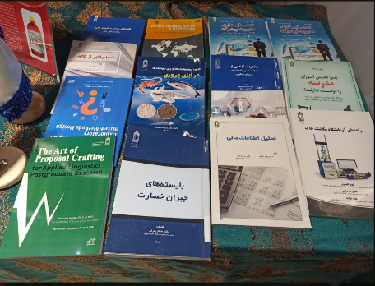

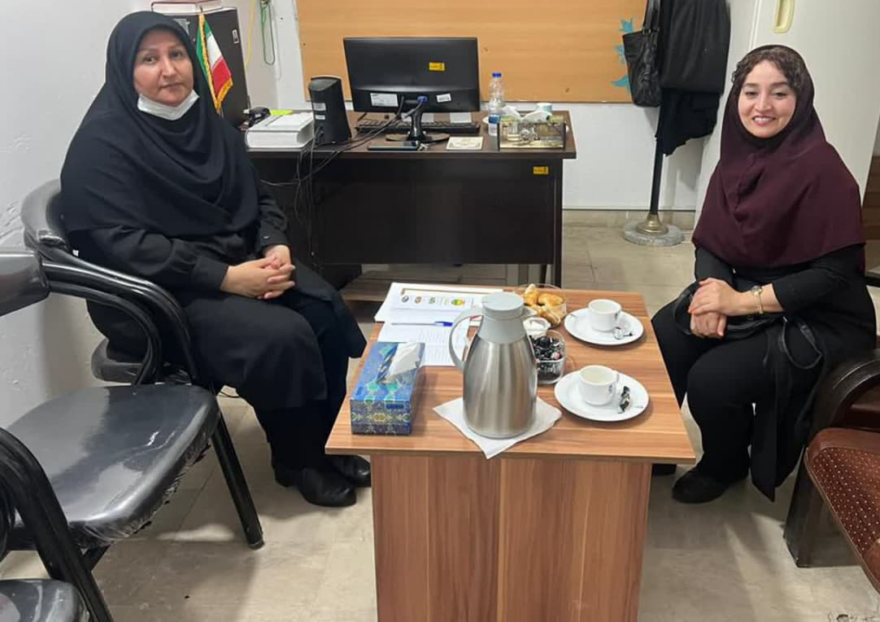

گزارش عملکرد حوزه کارآفرینی و ارتباط با صنعت
برگزاری کارگاه های مهارت آموزی مختلف
پیگیری احداث مرکز رشد دانشگاه
حضور در نمایشگاه های هفته پژوهش
تدوین آیین نامه های مرتبط با هسته های فناور
گزارش عملکرد حوزه آموزش های آزاد و مجازی
انعقاد تفاهم نامه با مرکز فنی حرفه ای شهرستان گنبدکاووس
برگزاری دوره های مهارت آموزی همچون Icdl (مهارت های هفتگانه کامپیوتر)
برگزاری کارگاه آموزش مونتاژ کاربرق با طرح ویژه اداره
ایجاد تفاهم نامه با آموزشگاه بهاران برای همکاری در زمینه کلاس های آموزشی
برقراری لینک های مختلف جهت همایش ها و کارگاه و کرسی های علمی ترویجی

Slide 12
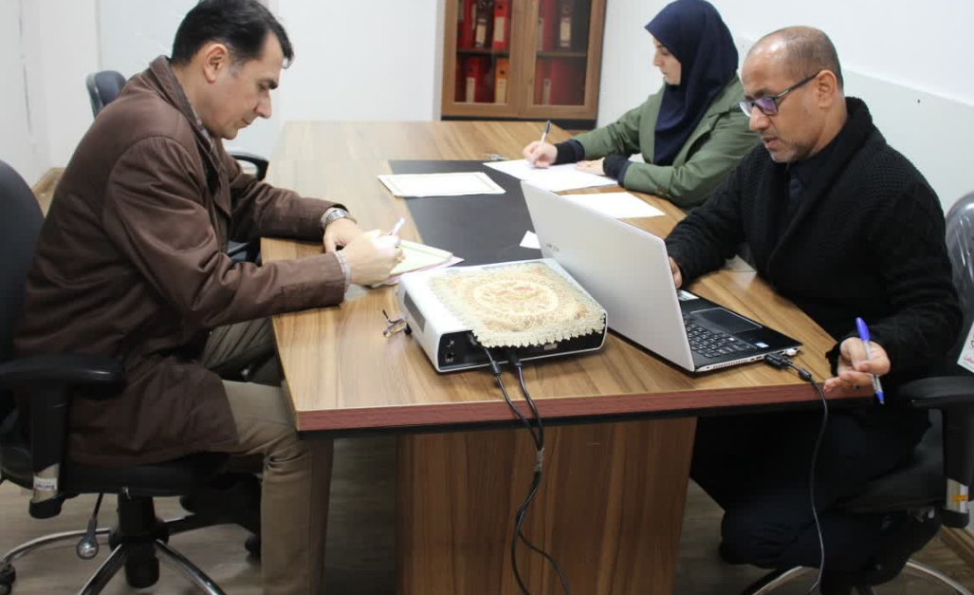
پرداخت تشویقی مقالات سال 1402 اعضای هیأت علمی به مبلغ 684/896/292 ریال
پرداخت گرنت سال 1402 اعضای هیأت علمی به مبلغ 8/070/724/000 ریال
پرداخت گرنت سال 1403 اعضای هیأت علمی به مبلغ 10/467/085/000 ریال
پرداخت تشویقی مقالات سال 1403 اعضای هیأت علمی به مبلغ 745/154/157 ریال
افزایش مبلغ گرنت اعضای هیات علمی از 4500000ریال در سال 1402 به 6/000/000 ریال و به 7/500/000 ریال به ازاء هر امتیاز فعالیت پژوهشی

Slide 13
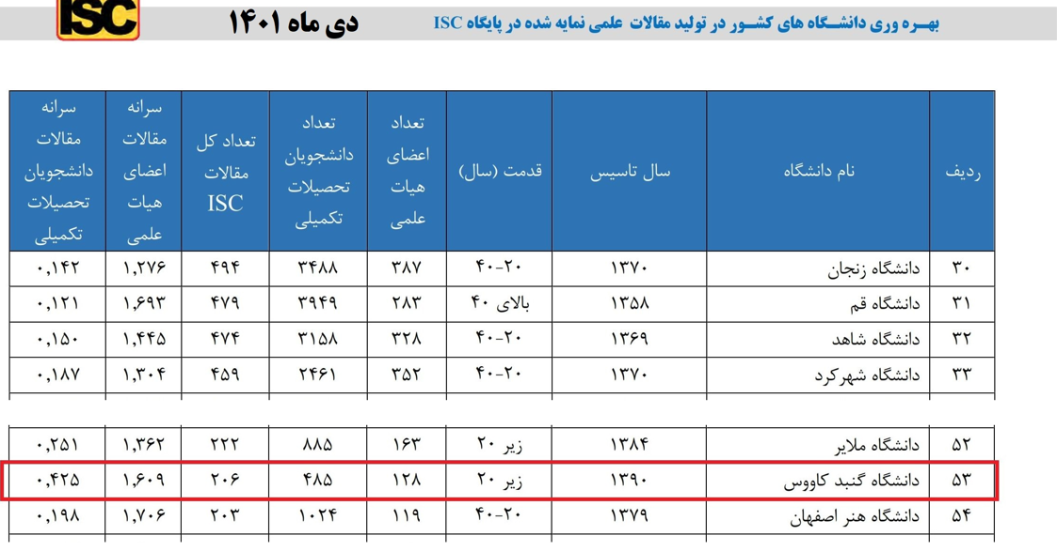
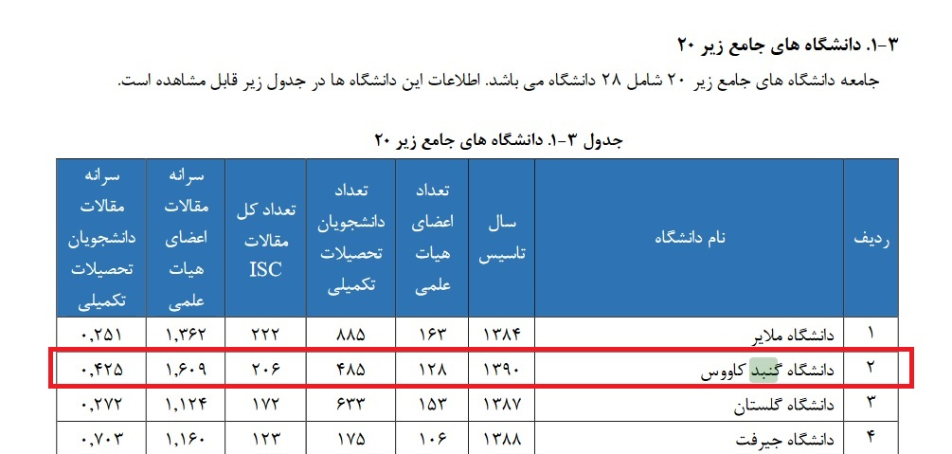
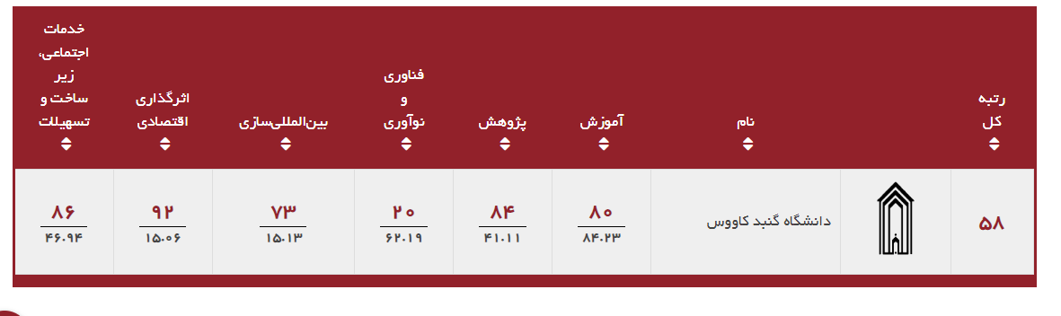
گزارش عملکرد حوزه پژوهشی
(جایگاه استنادی دانشگاهISC )
1401

Slide 14
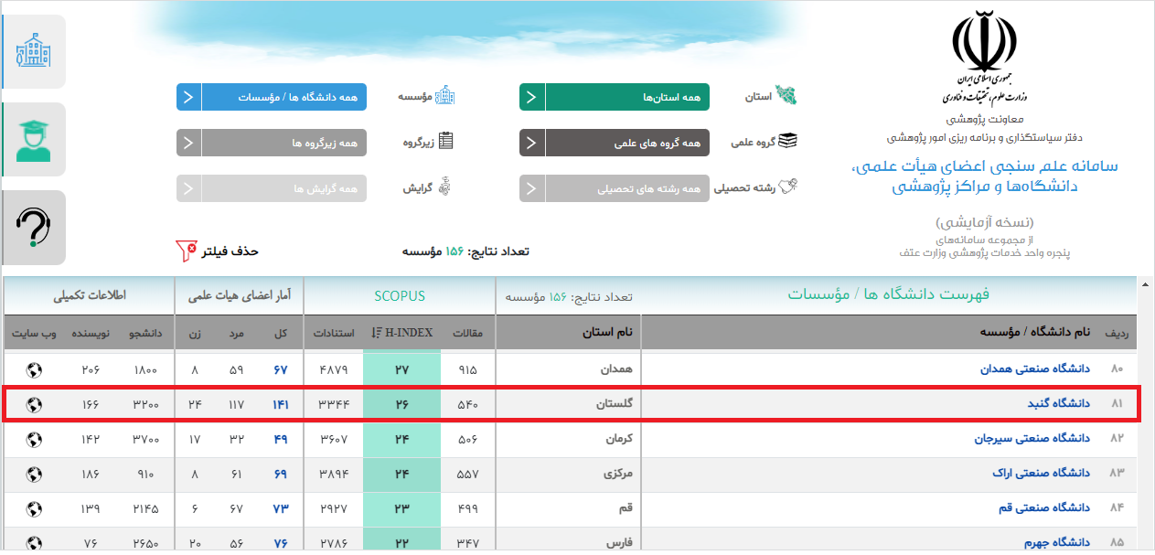
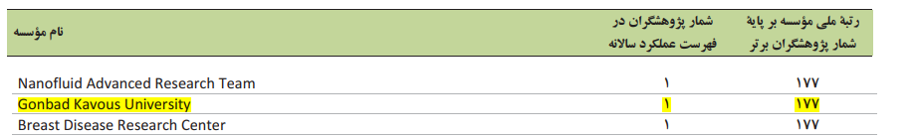
گزارش عملکرد حوزه پژوهشی
رتبه 81 بین 156 موسسه در سامانه علم سنجی اعضای هیأت علمی دانشگاه ها – مپفا (مدیریت پژوهش و فناوری ایران )

Slide 15
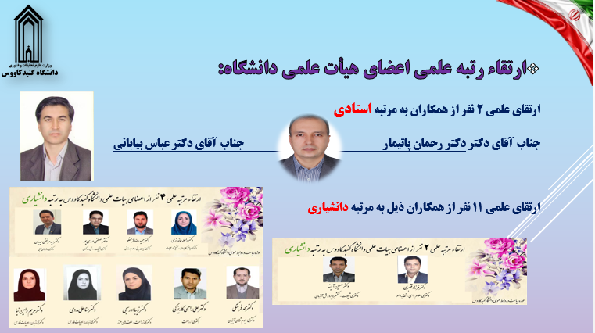
بررسی بالغ بر 57پرونده پایه تشویقی ( 84پایه تشویقی) و ارسال به هیات ممیزه
35 منجر به صدور حکم

Slide 16
دانشکده علوم انسانی و آزادشهر
تعداد عضو هیات علمی: 40 نفر
تعداد دانشجو
کارشناسی: 1142 نفر
تحصیلات تکمیلی: 67 نفر
دانشکده کشاورزی و منابع طبیعی
تعداد عضو هیات علمی: 48 نفر
تعداد دانشجو
کارشناسی:131 نفر
تحصیلات تکمیلی: 126 نفر
علوم پایه و فنی مهندسی مینودشت
تعداد عضو هیات علمی: 41 نفر
تعداد دانشجو
کارشناسی: 572 نفر
تحصیلات تکمیلی: 137 نفر
متوسط گرنت پرداختی:
میانگین مبلغ گرنت سال 1401: 70/413/780 ریال
میانگین مبلغ گرنت سال 1402 : 92/748/000 ریال
سهم برترین ها در سه سال گذشته:
دانشکده کشاورزی و منابع طبیعی: 53/33 درصد
دانشکده علوم انسانی و آزادشهر: 33/33 درصد
دانشکده علوم پایه و فنی مهندسی: 13/33درصد

Slide 17
با تشکر و سپاس فراوان
و
قدردانی از همه عزیزانی که در ارتقاء مجموعه نقش موثری داشته اند

Slide 18
پژوهشگران برتر دانشگاه

Slide 19
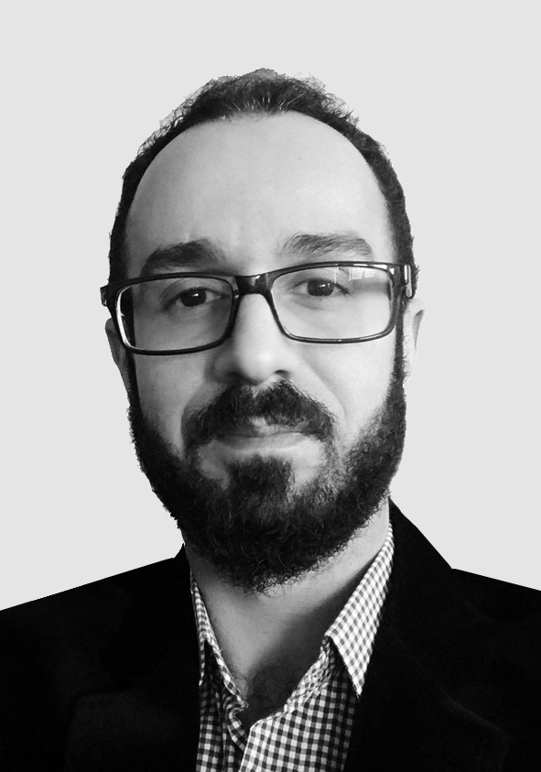
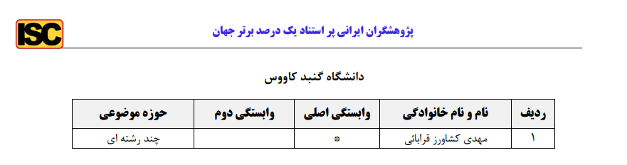
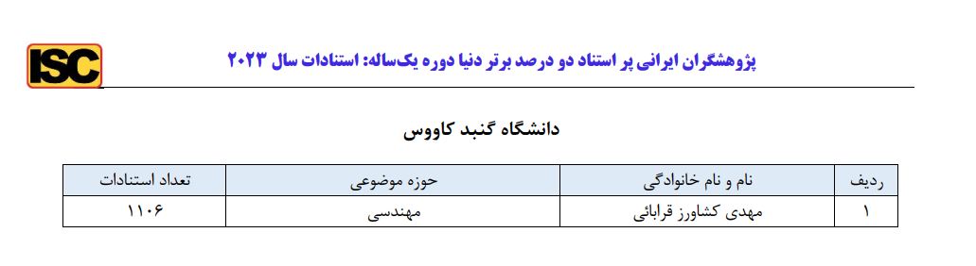
پژوهشگر یک درصد دنیا در سال 1402و 1403

Slide 20
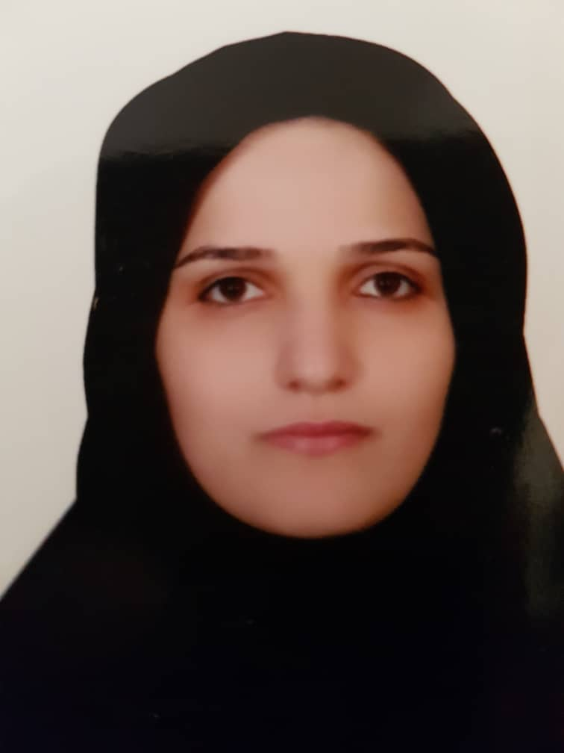
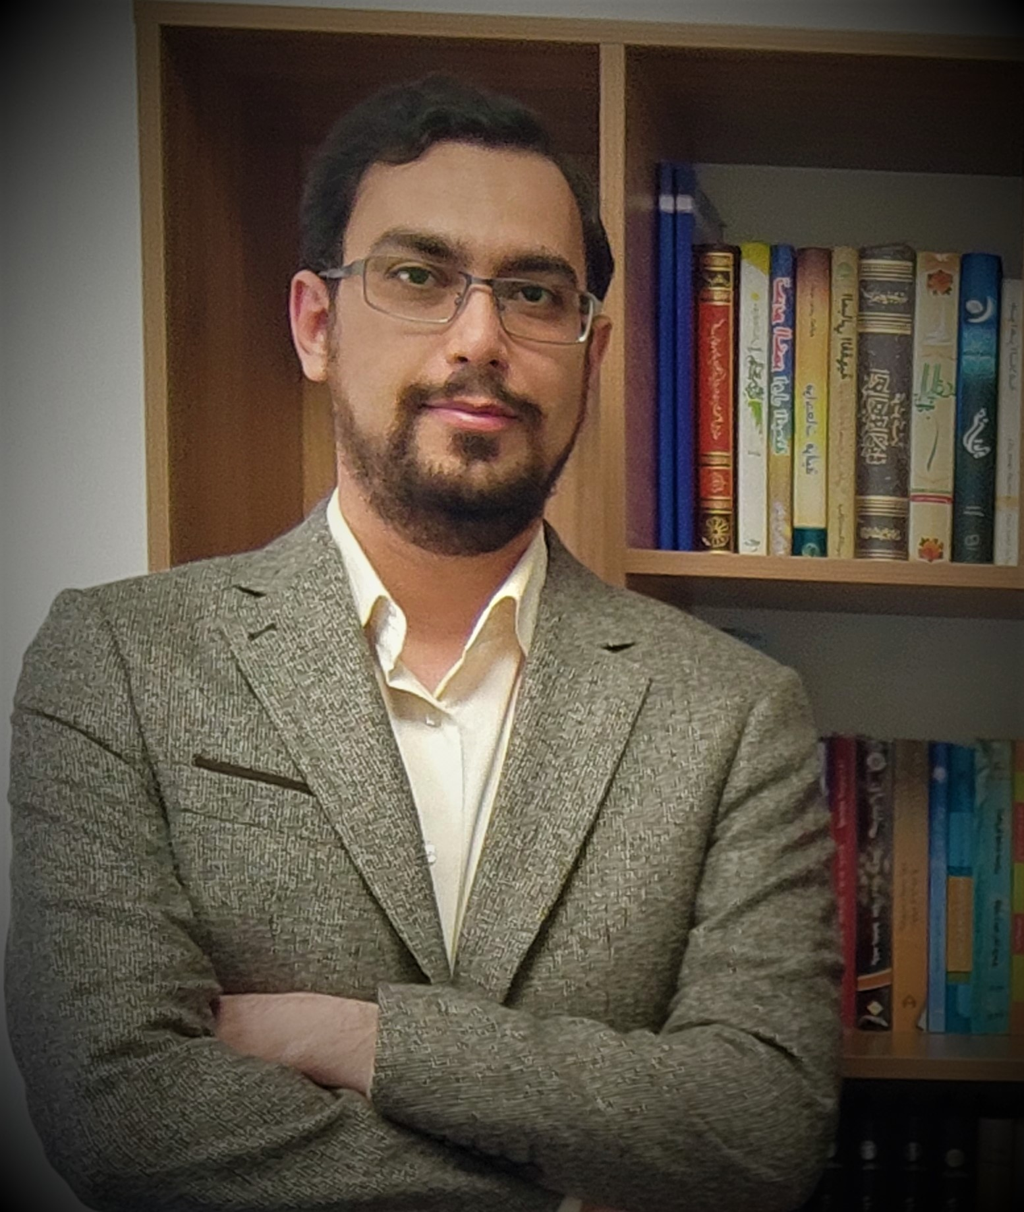
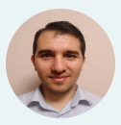
برگزیده برتر در حوزه جشنواره های ملی و بین المللی
برگزیدگان جشنواهر علمی شهید چمران (ره) در استان
دکتر سکینه علی جان پور
برگزیده کتاب
دکتر سید مهدی رحمتی
رتبه اول در بخش مقاله و بخش کرسی نظریه پردازی
آقای دکتر عزیزاله خرمالی
منتخب بنیاد ملی نخبگان
(جایزه بزرگ دکتر کاظم آشتیانی)

Slide 21
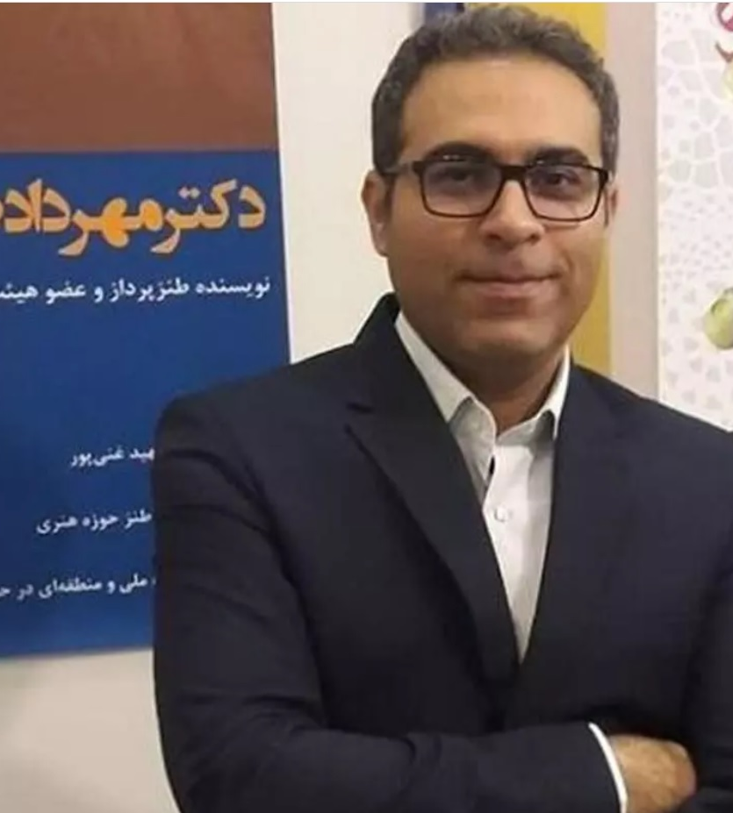
پژوهشگر برتر سال در حوزه فرهنگی و هنری
چهره سال ادبیات طنز به انتخاب حوزه هنری کشور در سال 1402
دریافت نشان ملی هدهد سفید از نهاد کتابخانه های کل کشور و وزارت ارشاد سال 1402
کتاب سال استان کردستان برای کتاب آبنبات نارگیلی سال 1402
برگزیده جشنواره ملی حماسی 1403
انتشار کتاب آبنبات لیمویی 1403
انتخاب به عنوان یکی از پرمخاطبترین نویسنده‎‌ها در پلتفرم‌های طاقچه و فیدیبو 1403

Slide 22
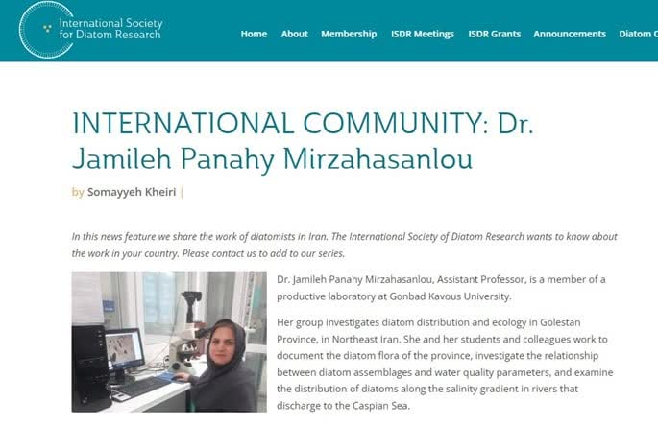
پژوهشگر برتر دانشگاه در بخش اختراعات و اکتشافات
کشف و معرفی یک گونه جدید دیاتومه به دنیای علم
توسط خانم دکتر جمیله پناهی میرزا حسنلو

Slide 23
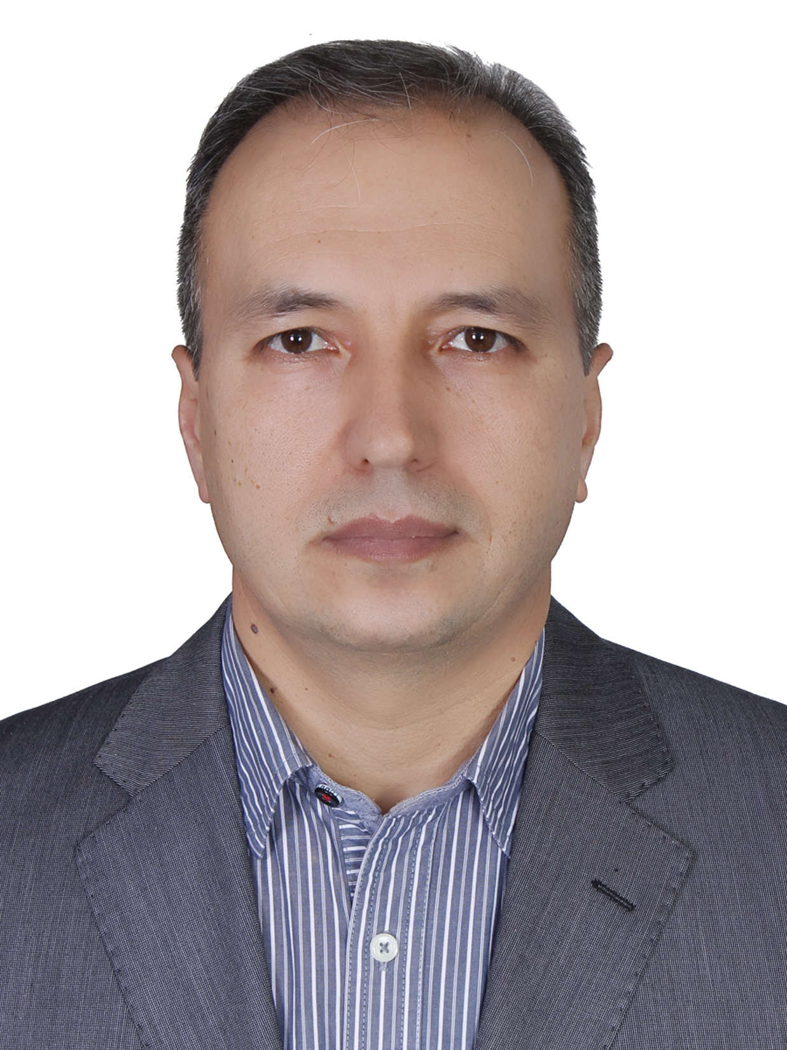
پژوهشگر برتر استان
کسب رتبه اول در گروه علمی منابع طبیعی
استاد دکتر رحمان پاتیمار
گروه شیلات

Slide 24
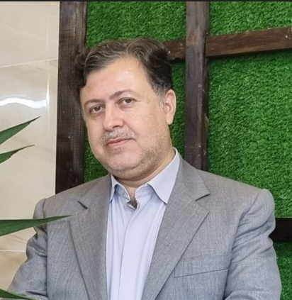
پژوهشگر برتر استان
کسب رتبه اول در گروه علمی علوم کشاورزی
استاد حسین صبوری
گروه زراعت و تولیدات گیاهی

Slide 25

پژوهشگر برتر استان
کسب رتبه اول در گروه علمی علوم پایه
جناب آقای دکتر احمد شریف
گروه ریاضی و آمار

Slide 26
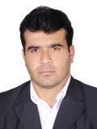
پژوهشگر برتر استان
کسب رتبه دوم در گروه علمی علوم انسانی
جناب آقای دکتر علی چوری
گروه تربیت بدنی و علوم ورزشی

Slide 27
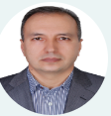
پژوهشگر برتر دانشگاه
جناب آقای دکتر رحمان پاتیمار
(عضو هیات علمی گروه شیلات)

Slide 28
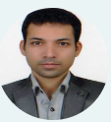
پژوهشگر برتر دانشکده علوم کشاورزی و منابع طبیعی
جناب آقای دکتر حسین آدینه
گروه شیلات

Slide 29
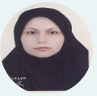
پژوهشگر برتر دانشکده علوم پایه و فنی مهندسی
سرکار خانم دکتر فاطمه باباکردی
گروه

Slide 30
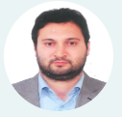
پژوهشگر برتر دانشکده علوم انسانی و علوم ورزشی
جناب آقای دکتر حمیدرضا قزلسفلو
گروه علوم ورزشی و تربیت بدنی

Slide 31
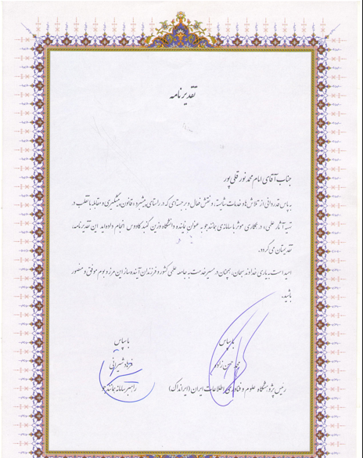
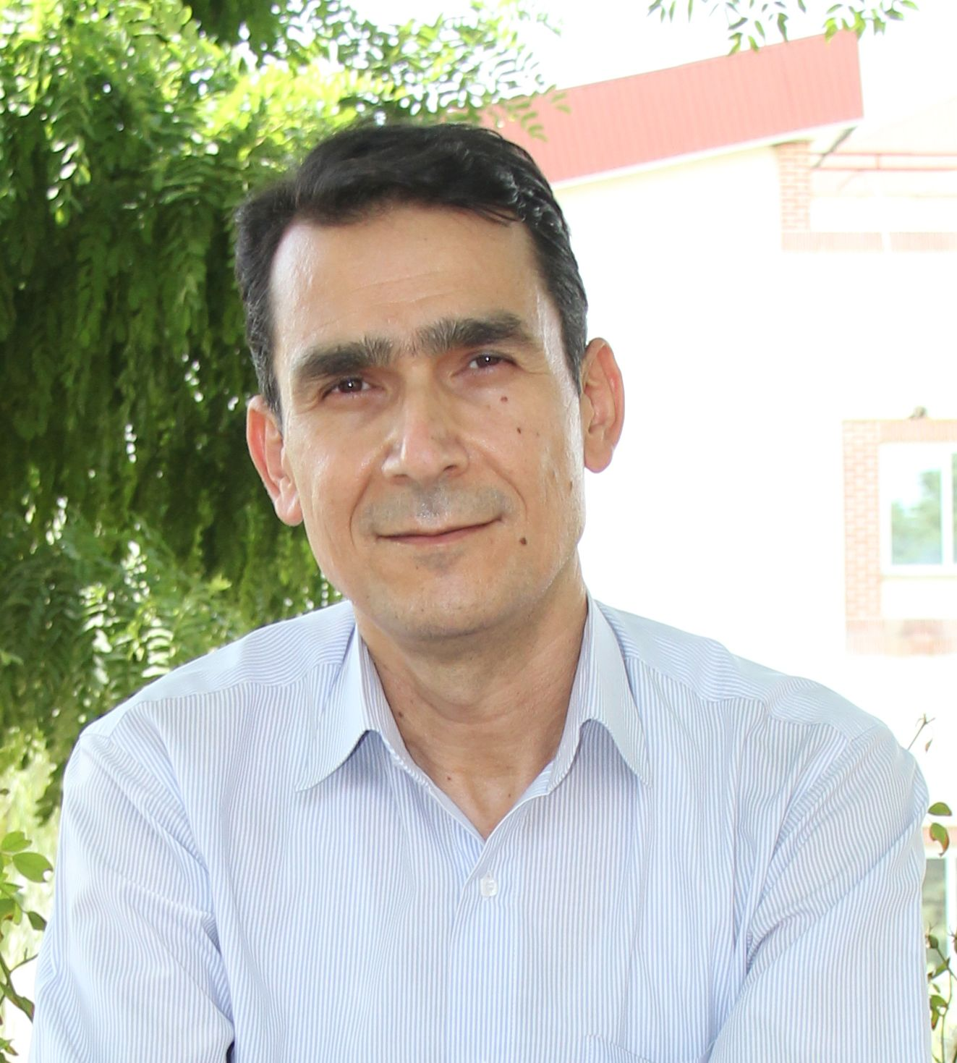
نفرات برتر پژوهشی در بخش کارکنان
آقای مهندس امام محمدنورقلی پور
(قانون پیشگیری و مقابله با تقلب)

Slide 32
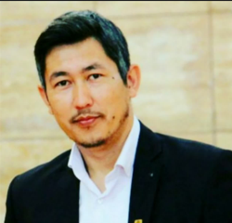
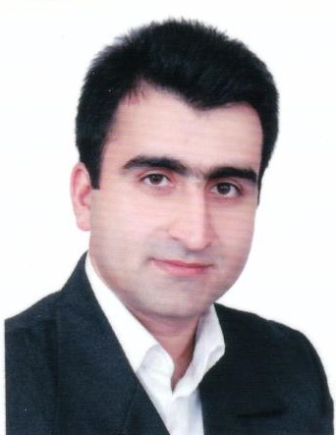
نفرات برتر پژوهشی در بخش کارکنان
جناب آقای مهندس سید اصغر حسینی
کارشناس آزمایشگاه مرکزی دانشگاه
جناب آقای دکتر ارسلان بهلکه
کارشناس آزمایشگاه شیلات دانشگاه
جناب آقای مهندس امام محمد نورقلی
کارشناس حوزه پژوهشی

Slide 33
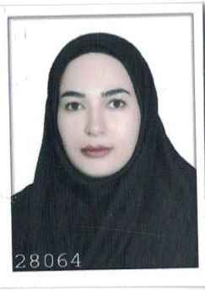
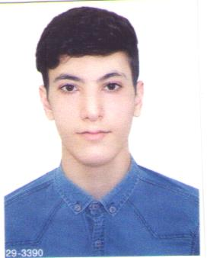
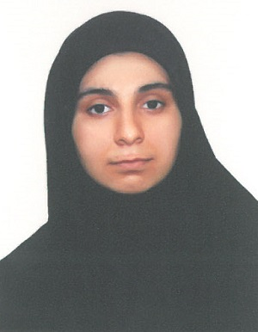
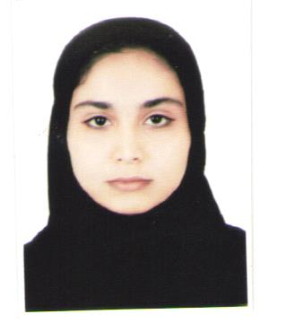
دانشجویان برتر پژوهشی
خانم حدیثه فرامرزی کوهسار
(دانشجوی دکتراي تخصصي فیزیولوژی گياهان زراعي )
آقای متین نادعلی
(دانشجوی کارشناسی علوم ورزشی)
خانم مهین یادینی
(کارشناسي زبان روسی
کسب مقام سوم در المپیاد
بین المللی زبان روسی در کشور روسیه)
خانم مریم قلی پور
(دانشجوی کارشناسی علوم ورزشی)

Slide 34
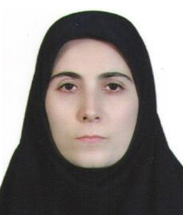
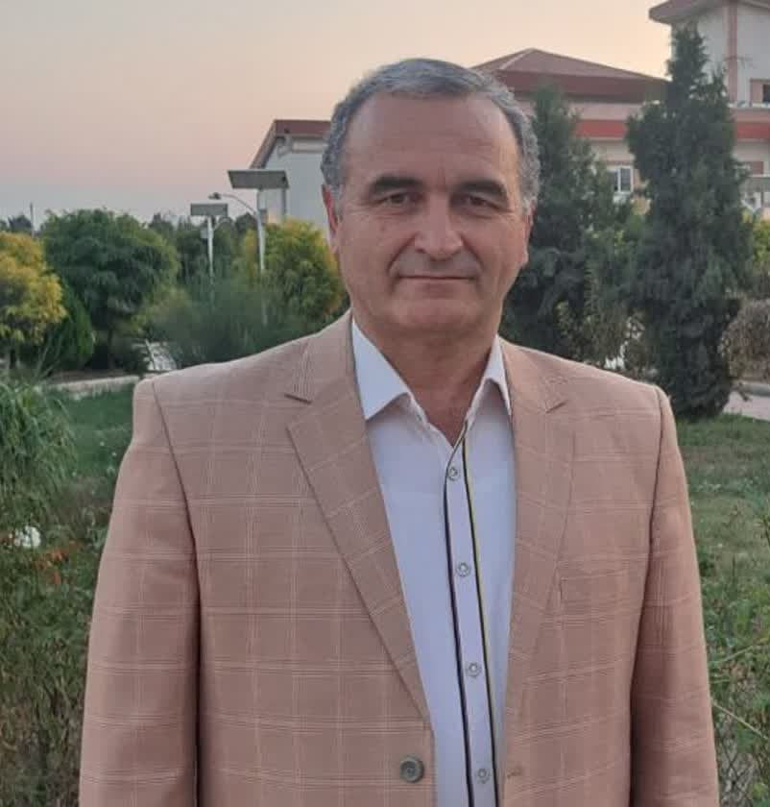
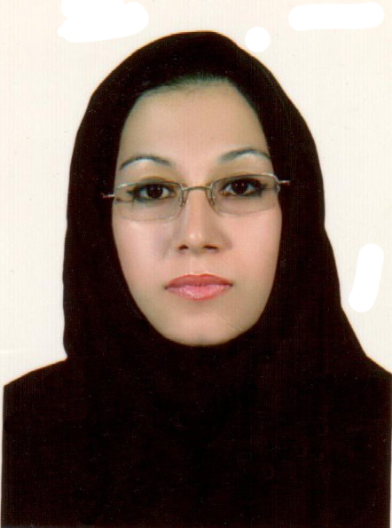
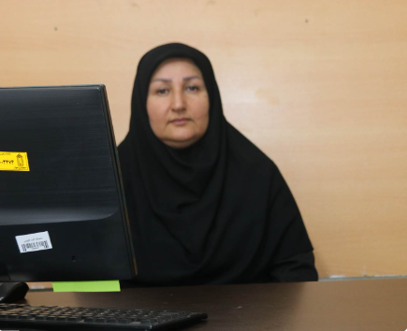
کارشناسان حوزه پژوهشی
آقای مهندس امام محمدنورقلی پور
(کارشناس طرح های پژوهشی)
خانم مهندس زینب کاووسی
(کارشناس حوزه پژوهش)
آقای مهندس محسن جعفری
(کارشناس سامانه های پژوهشی)
خانم حمیده عاشری
(کارشناس بخش ترفیع)
خانم لیلما سراوانی
(رییس گروه آموزش های آزاد و مجازی)

Slide 35
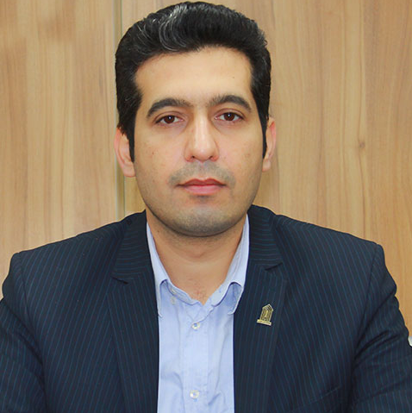
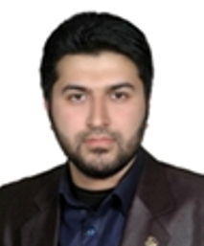
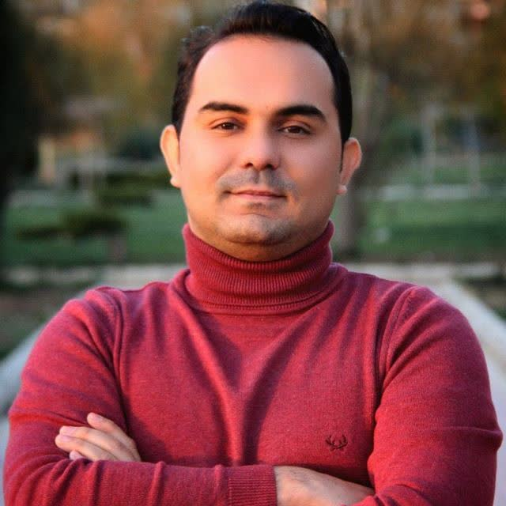
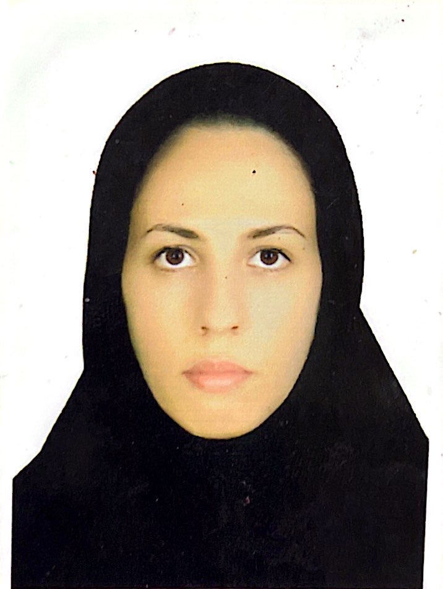
گروه فناوری اطلاعات و خدمات رایانه‌ای
آقای مهندس حسین منصوری
(رییس گروه)
آقای مهندس امین مرندی
(کارشناس تحلیل‌گر سیستم)
آقای مهندس عارف جزایری
(کارشناس فناوری اطلاعات)
خانم مهندس عاطفه ممشلی
(کارشناس انفورماتیک)

